Slide 1
Социально- бытовая ориентировка как важнейшая образовательная компетенция учащихся коррекционной школы VIII вида
Попкова Надежда Борисовна,
Учитель СБО

Slide 2
основной принцип образовательной политики сегодня:
подготовить личность, обладающую социально значимыми качествами, определёнными знаниями, мобильными профессиональными навыками, способную в современных экономических условиях успешно адаптироваться на производстве, в обществе и в повседневной жизни.
Следовательно, одной из главных задач в период обучения является формирование у учащихся определённых компетенций.

Slide 3
Компетенция ученика
круг вопросов, в которых он обладает познанием и опытом, что позволяет быть успешным в собственной жизнедеятельности.
образ его будущего, ориентир для освоения.
В период обучения у учащихся формируются те или иные составляющие этих компетенций, чтобы не только готовиться к будущему, но и жить в настоящем, они осваивают эти компетенции с образовательной точки зрения.

Slide 4
Значимые компоненты компетенций, формируемых СБО:
Самообслуживание;
Ведение домашнего хозяйства;
Умение пользоваться услугами предприятий службы быта;
Торговля;
Связь;
Транспорт;
Медицинская помощь;
Навык общения с людьми;
Художественный вкус;
Умение организовать свой досуг.

Slide 5
На уроках СБО необходимо проверять:
Усвоил ли ученик материал, понял ли, какие именно действия и в какой последовательности он должен осуществлять , решая задачу, поставленную в рамках содержания материала;
Может ли ученик последовательно и целенаправленно достигать поставленной цели;
Способен ли ученик осуществлять освоенные действия в свёрнутом виде.

Slide 6
контроль знаний учащихся с помощью тестовых заданий
Всеобщий
Объективный
Систематический
Не занимает много времени
Разный уровень сложности
С 5 по 11 класс

Slide 7
С нового учебного года в качестве эксперимента наше образовательное учреждение вводит в 9 классе экзамен по СБО
Материал по проведению экзамена опубликован в журнале «Коррекционная педагогика № 5 2011 год».
Экзамен проводится в форме практической работы и устных ответов по билетам.

Slide 8
Экзаменационный билет состоит из одного теоретического вопроса и одного практического задания.
Учитывая особенности психофизиологического развития учащихся можно рекомендовать не по экзаменационным билетам, а в форме собеседования членов комиссии по разделам программы отдельно с каждым учеником.
На опрос каждого экзаменуемого отводится максимально 30 минут.
Можно использовать тесты.

Slide 9
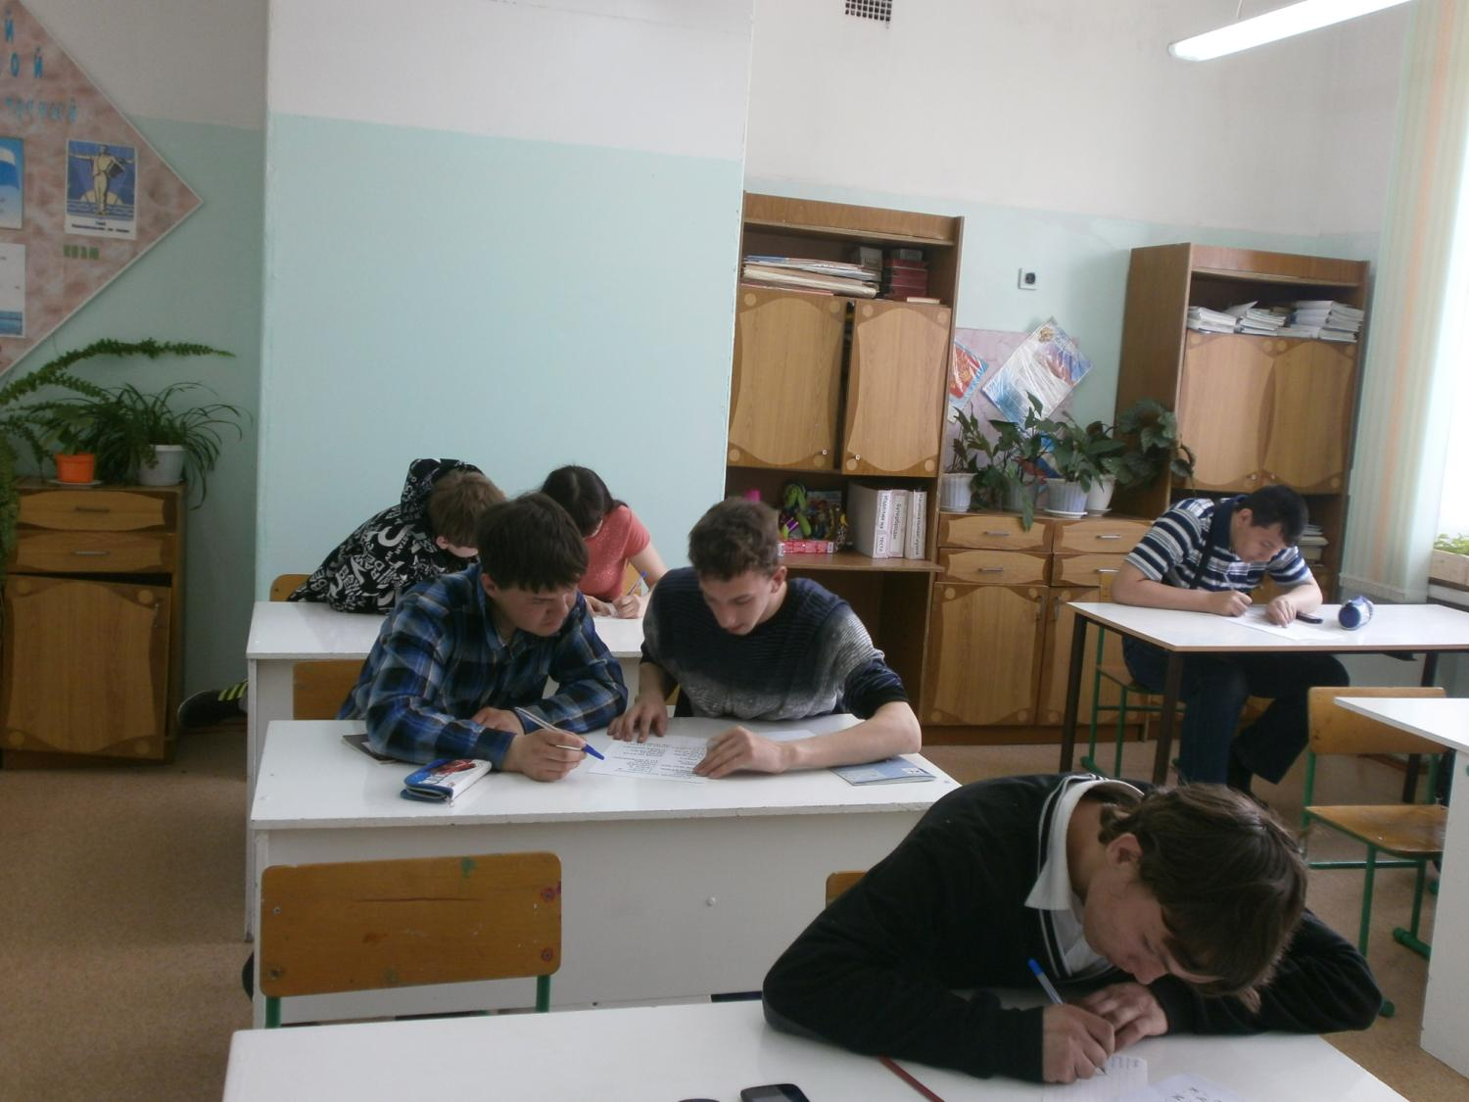

Slide 10
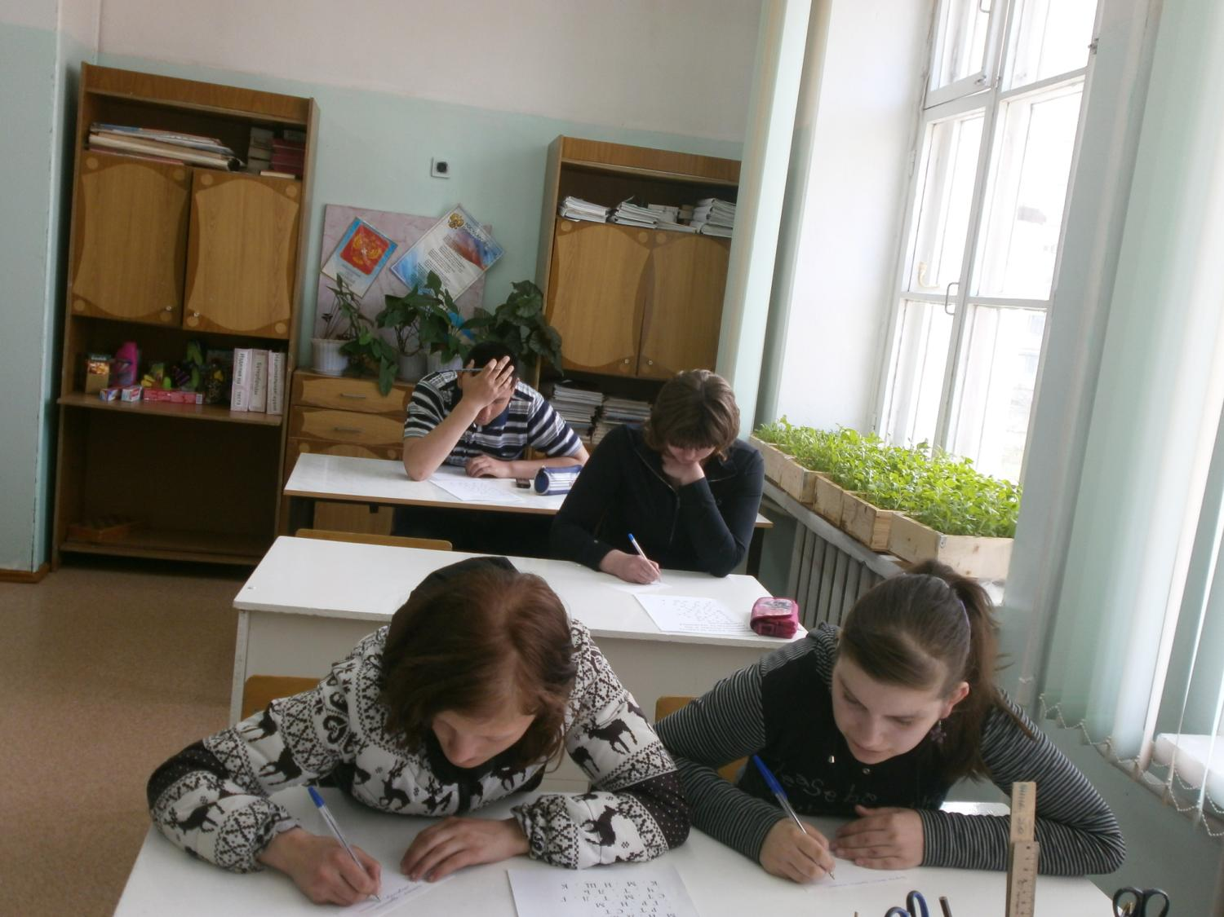

Slide 11
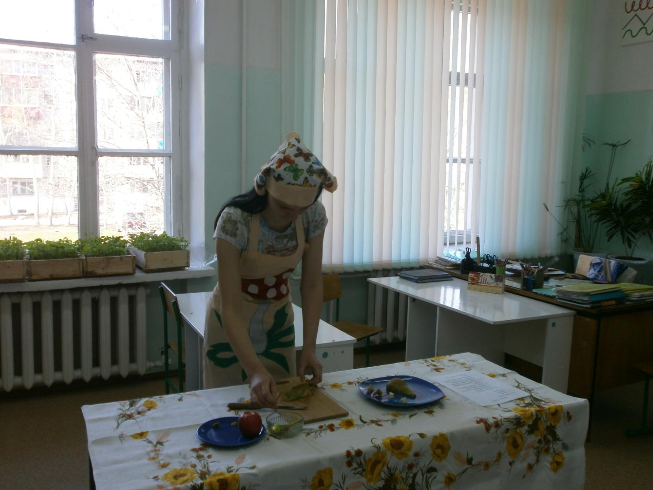

Slide 12
